Slide 1


«Учитель перед именем его…
(Виталий Матвеевич Соломеин)»
Исполнитель:
учащаяся 10 «Б» класса
Коньшина Валентина Ивановна

Slide 2

Актуальность
российское образование
переживает кризис:
почти в каждой второй школе
не хватает учителей

Slide 3
Проблема
мужественность и лидерские качества учителя-мужчины часто ставятся
под сомнение

Slide 4
Гипотеза
учитель-мужчина тоже может любить детей, отдавать им своё доброе, открытое сердце, выстраивать с ними доверительные отношения, жить их проблемами и при этом оставаться сильным и мужественным человеком

Slide 5
Цель
раскрыть личность Виталия Матвеевича Соломеина как грамотного учителя, сильного человека, соединявшего в себе любовь к Родине, своему делу
и ученикам

Slide 6
Комплекс задач
1. Изучить биографию В. М. Соломеина
2. Проанализировать его деятельность в школе № 1
3. Оценить его роль в обучении и воспитании детей,
его учеников

Slide 7
Объект исследования
биография Виталия Матвеевича Соломеина, учителя школы № 1

Slide 8
Предмет исследования
деятельность Виталия Матвеевича Соломеина как учителя

Slide 9
Научные методы
отбор научной информации
описание
метод опроса и интервью
анализ
обобщение

Slide 10
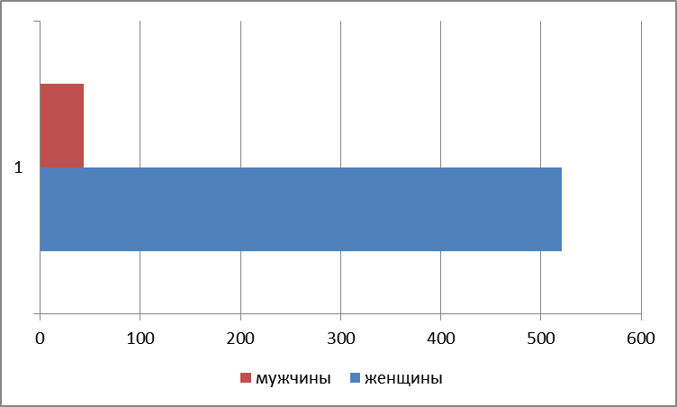
Общие диаграммы
Диаграмма № 1

Slide 11
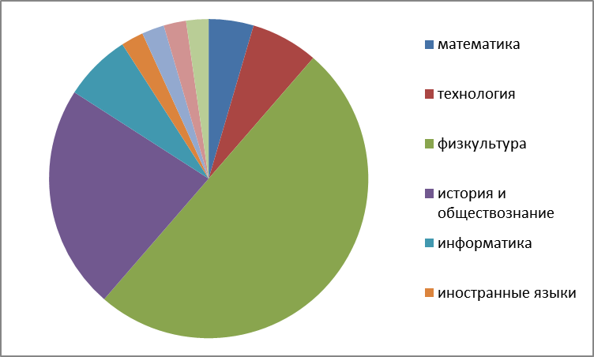
Общие диаграммы
Диаграмма № 2

Slide 12
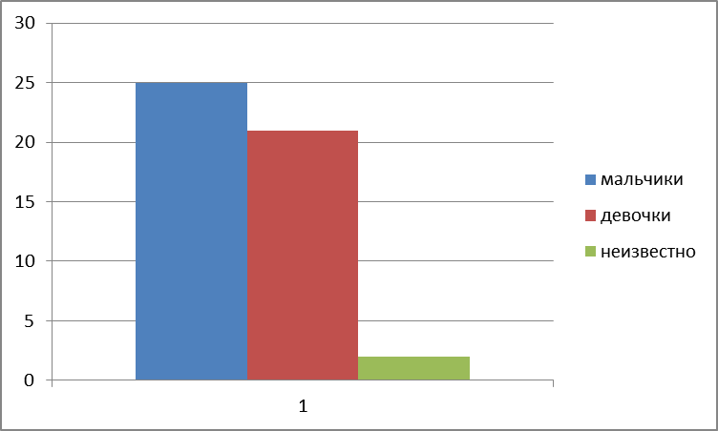
Опрос
Диаграмма № 3

Slide 13
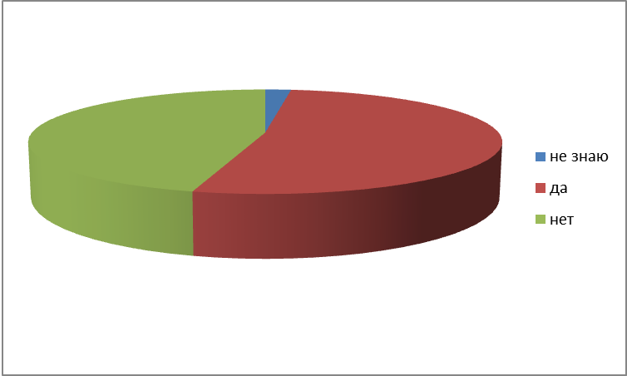
Опрос
Диаграмма № 4

Slide 14
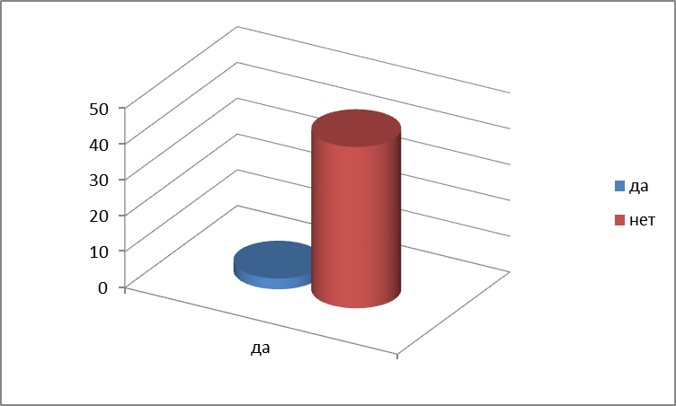
Опрос
Диаграмма № 5

Slide 15
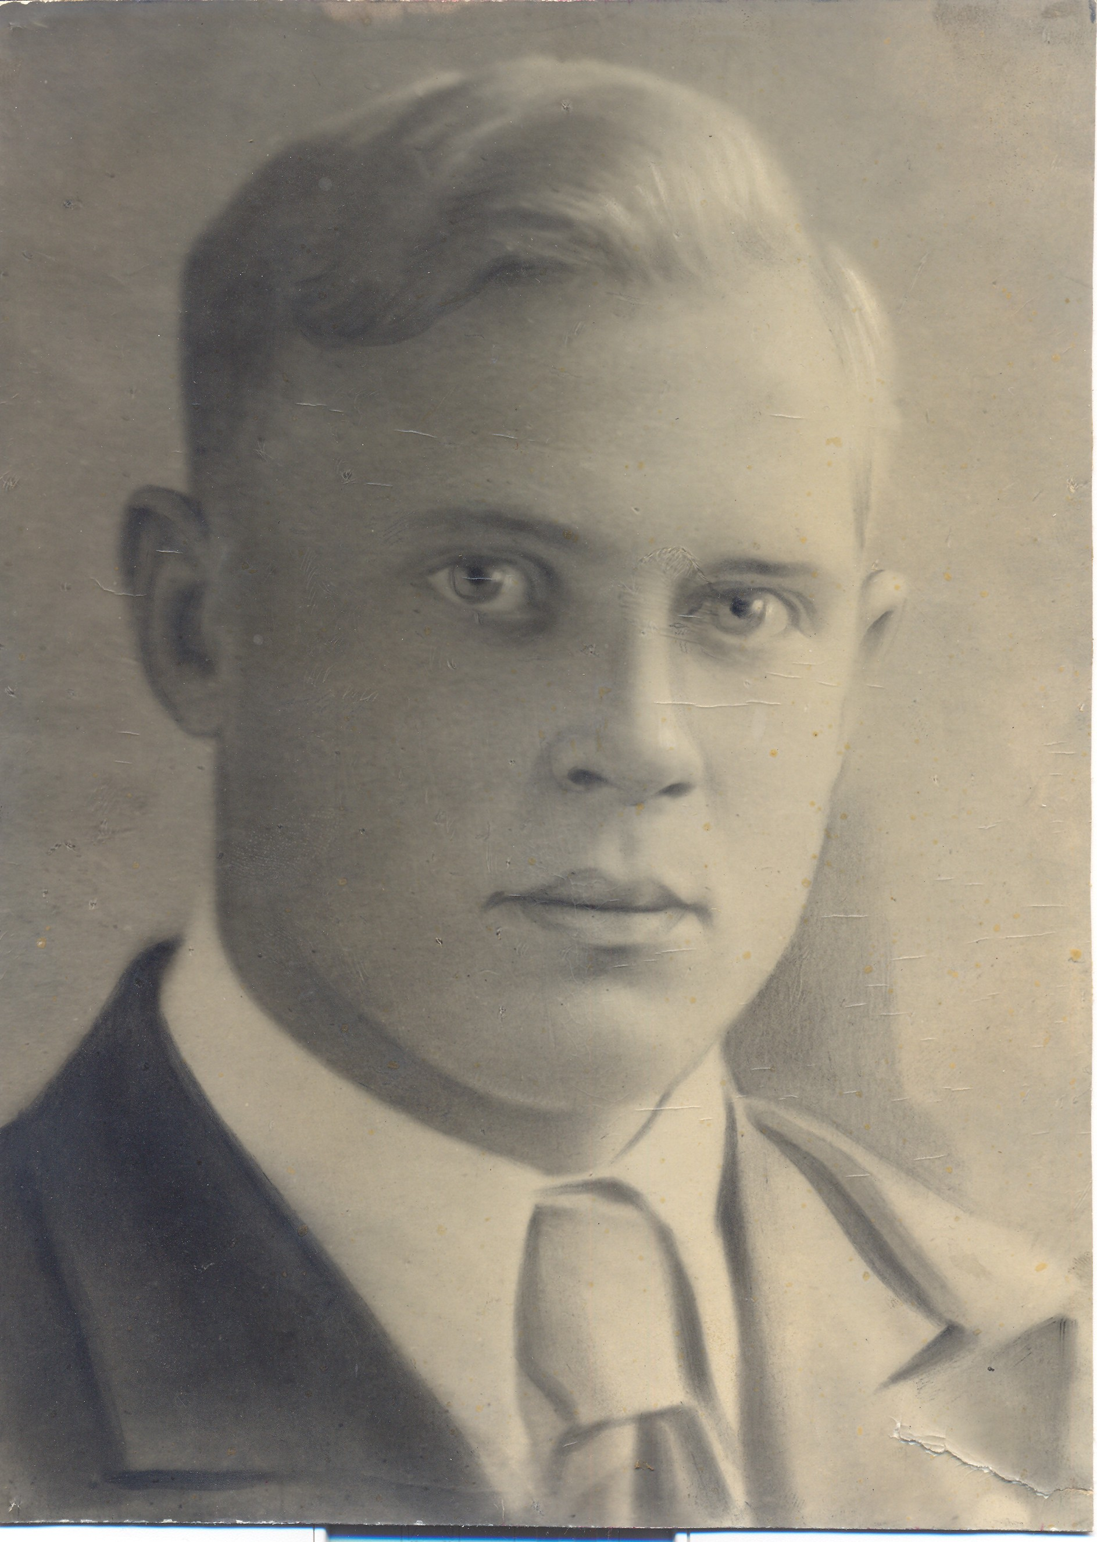
Виталий Матвеевич – молодой учитель
«Всегда жизнерадостный, с весёлой улыбкой, знающий и влюблённый в своё дело…»

Slide 16
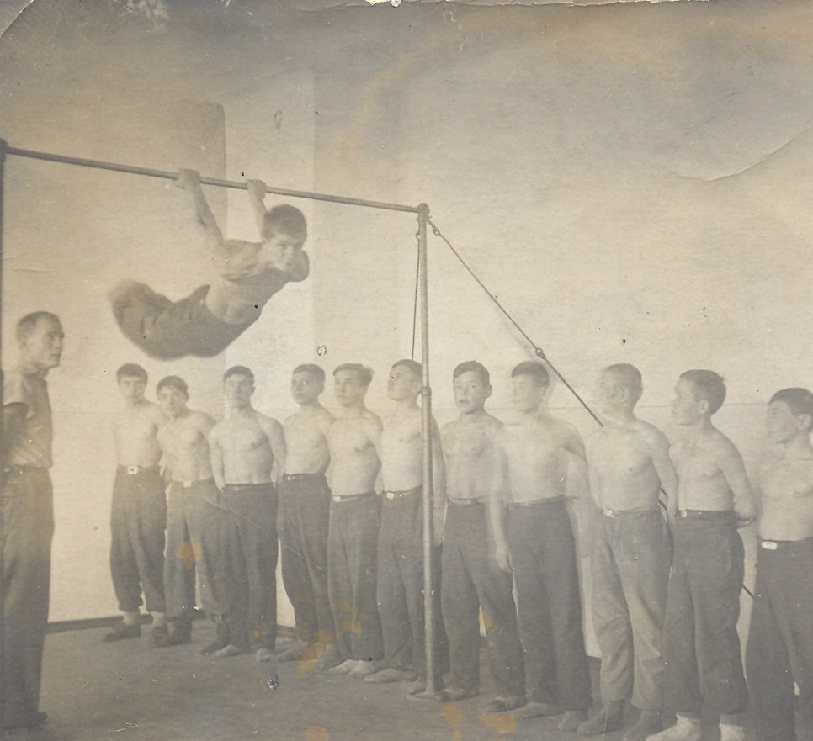
Уроки физкультуры
Виталий Матвеевич создал и оснастил спортивный зал в школе №1.

Slide 17
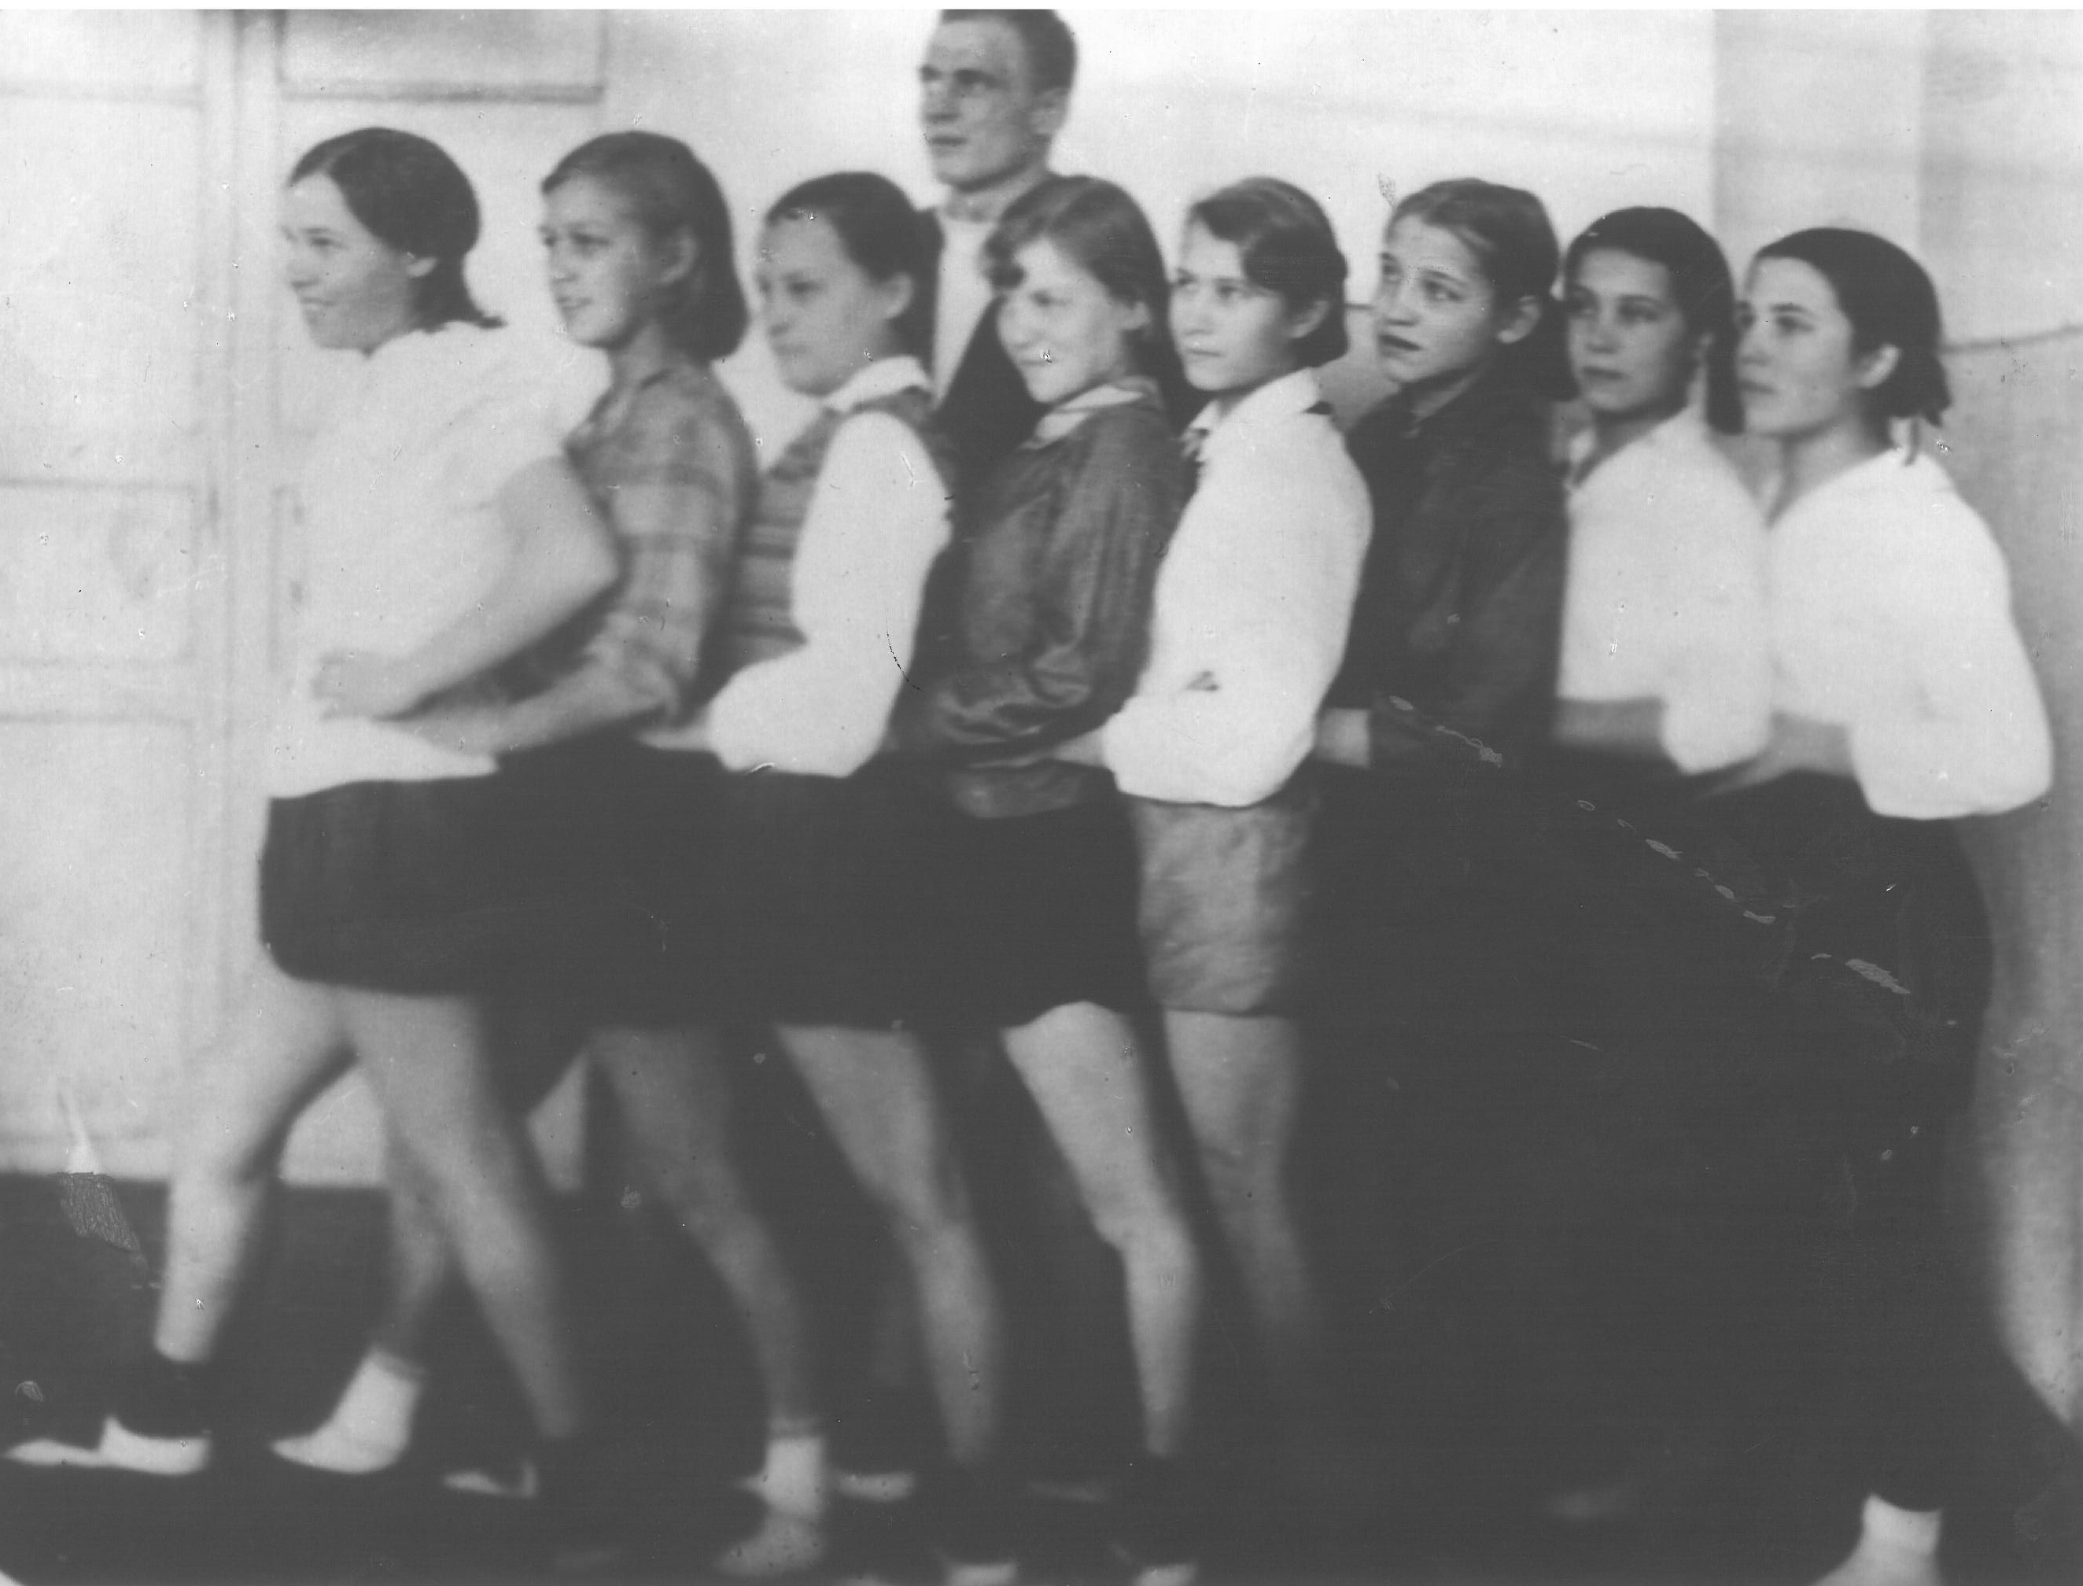
Любимый учитель
Виталия Матвеевича знали и любили все ученики, в том числе и младших классов

Slide 18
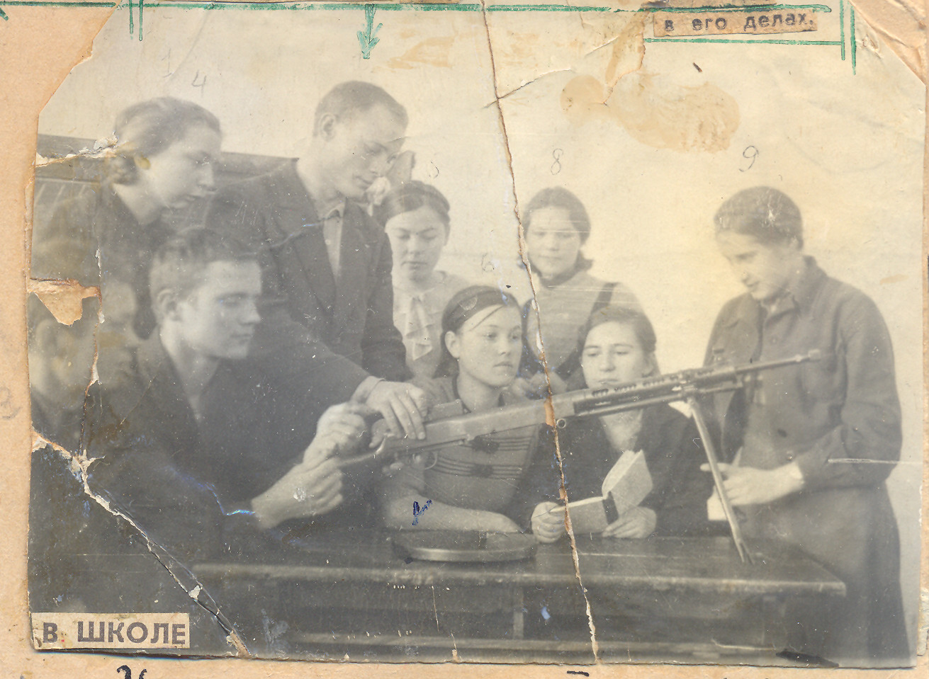
Уроки военного дела
Виталий Матвеевич проводит уроки военного дела в старших классах.

Slide 19
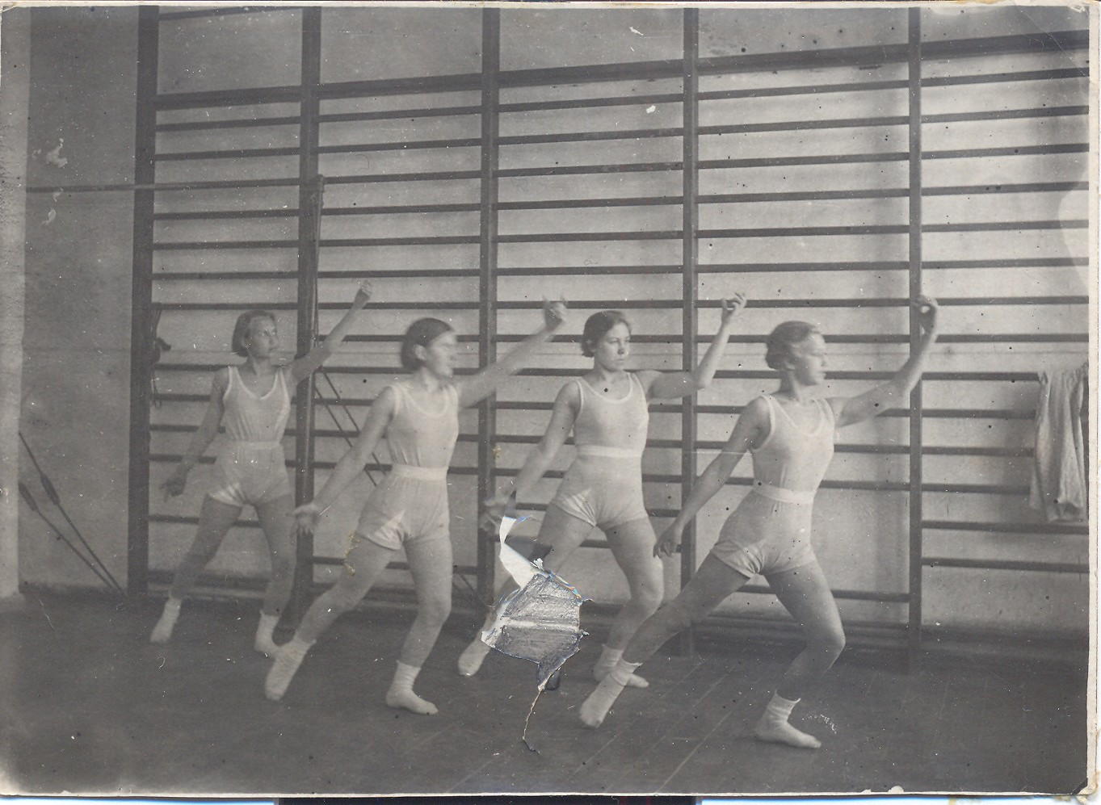
Спортивные кружки
Руководил несколькими спортивными кружками, но больше всего учитель любил ходить на лыжах.

Slide 20
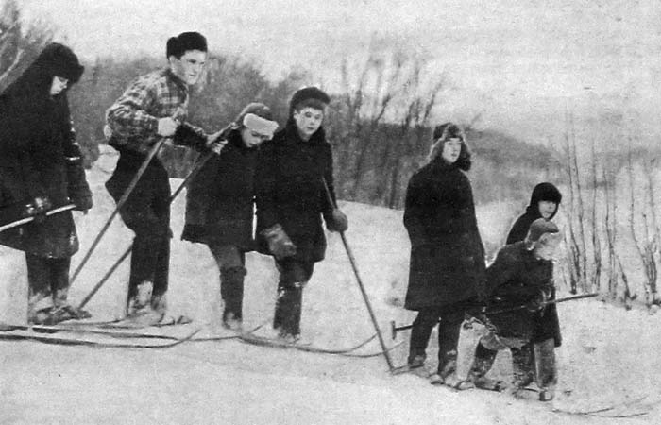
Лыжные походы
Зимой организовывались агитпоходы в окрестные деревни и сёла: Мостовую, Первомайку и другие.

Slide 21
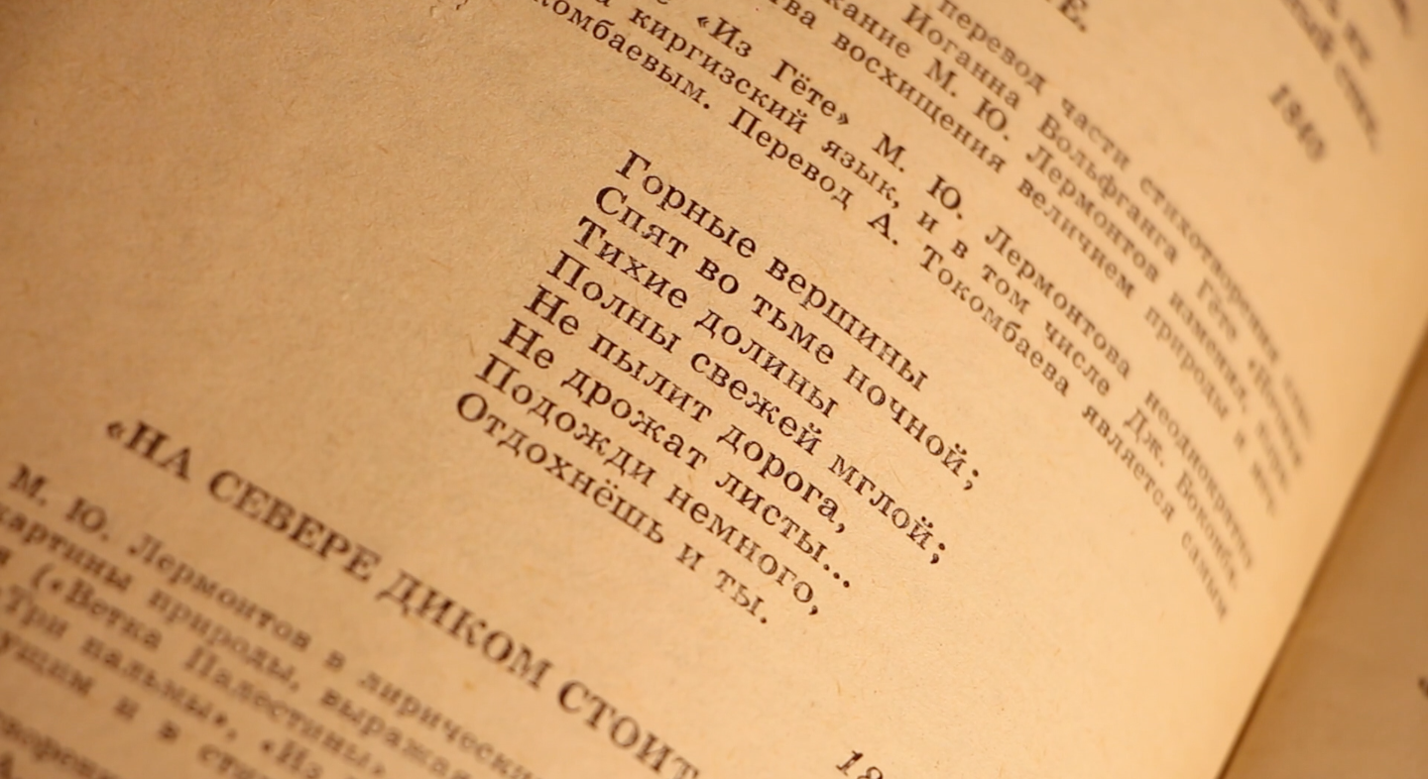
Искусный чтец
Виталий Матвеевич необыкновенно хорошо читал стихи и прозу

Slide 22
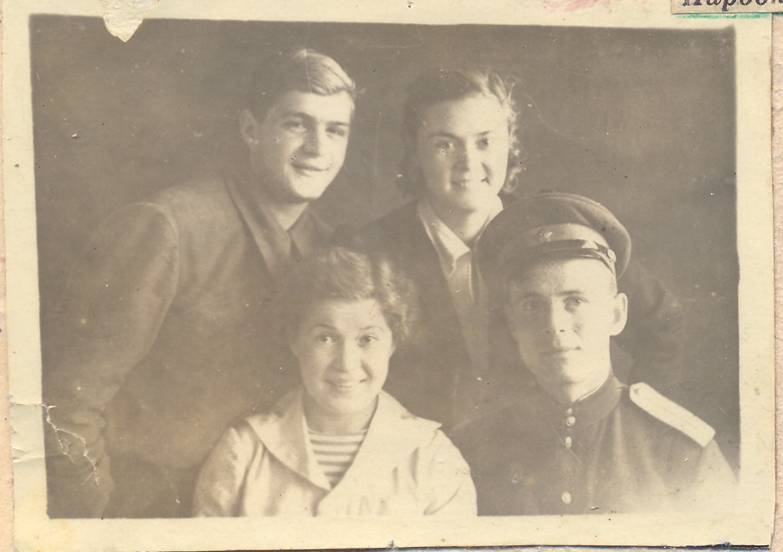
Выпускник театрального училища
«Он мог перевоплощаться от царя Ивана Васильевича до пленного горца…»

Slide 23
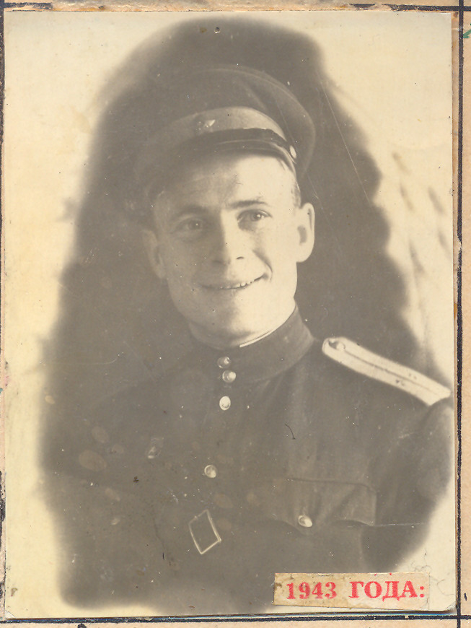
Офицер разведки войск
маршала Конева
Виталий Матвеевич сразу попал в разведку и был отправлен на Западный фронт.

Slide 24
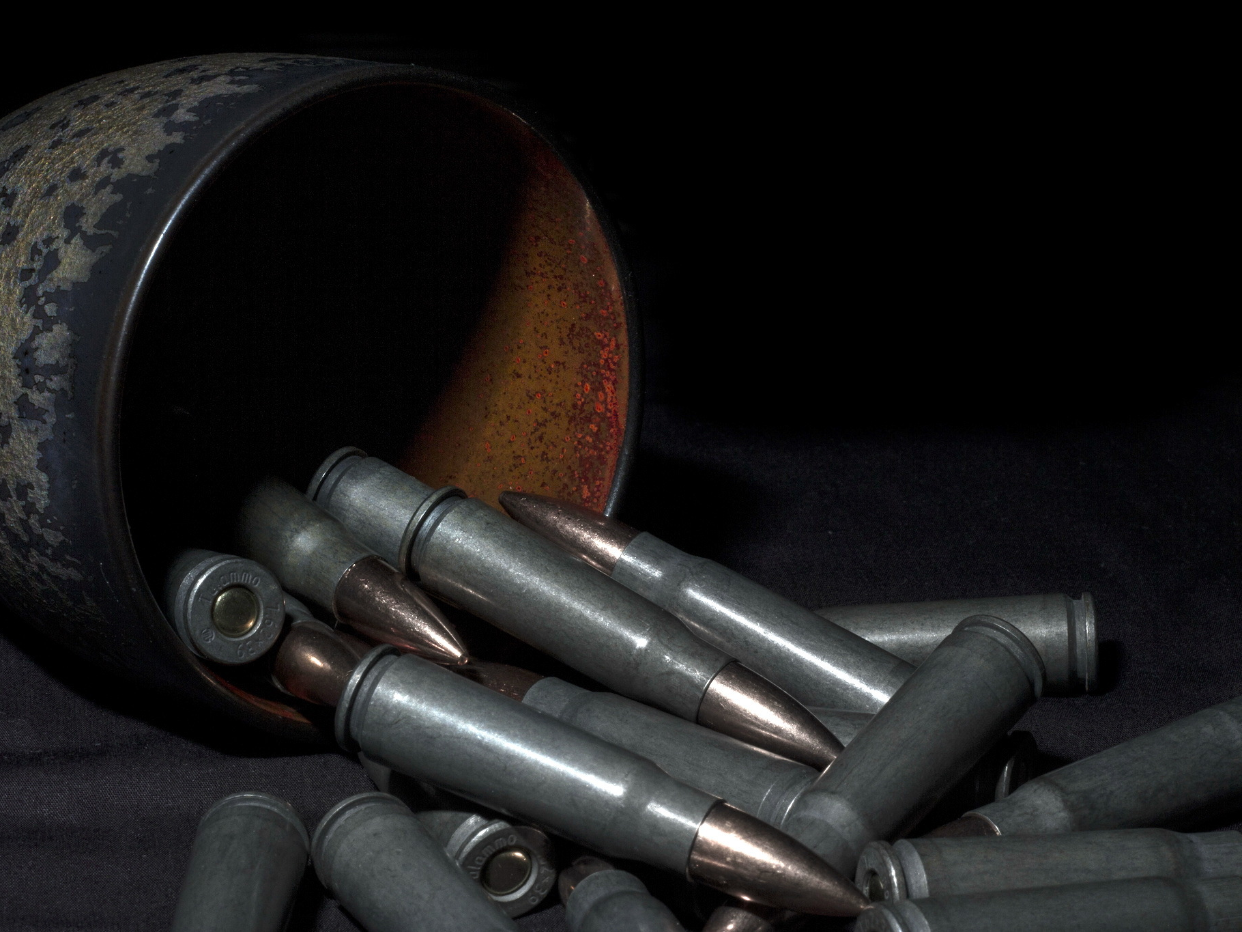
Старший лейтенант, командир взвода разведчиков 89-го мотоциклетного батальона 4-го гвардейского мотоциклетного взвода

Slide 25
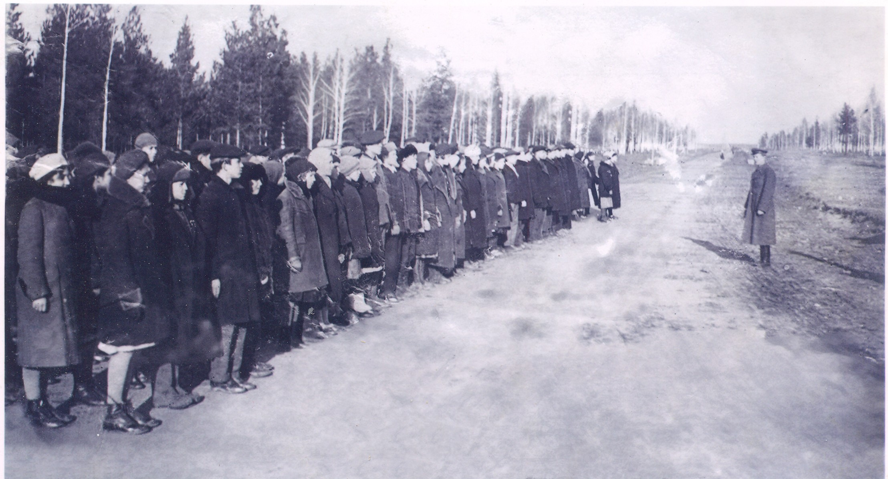
Безуспешные поиски
…все, кто знал Виталия Матвеевича, – и его ученики, и учителя – вспоминают о нём с любовью и уважением.

Slide 26
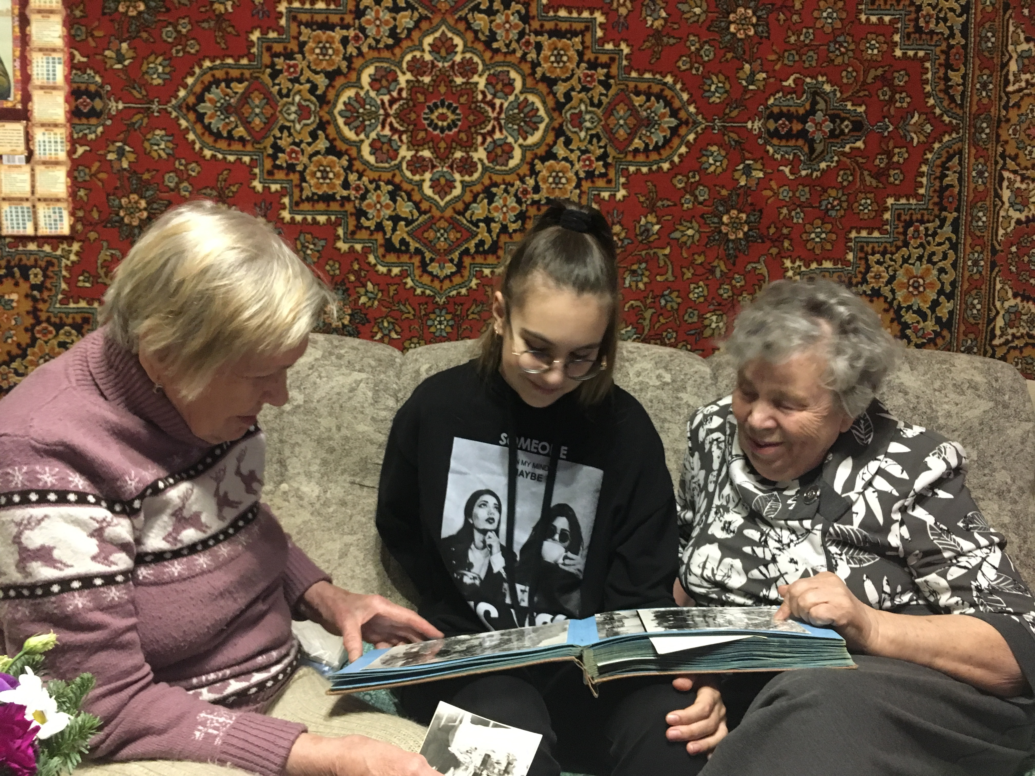
Встреча с племянницей
Виталия Матвеевича

Slide 27
В. М. Соломеин с супругой
перед отправкой на фронт

Slide 28
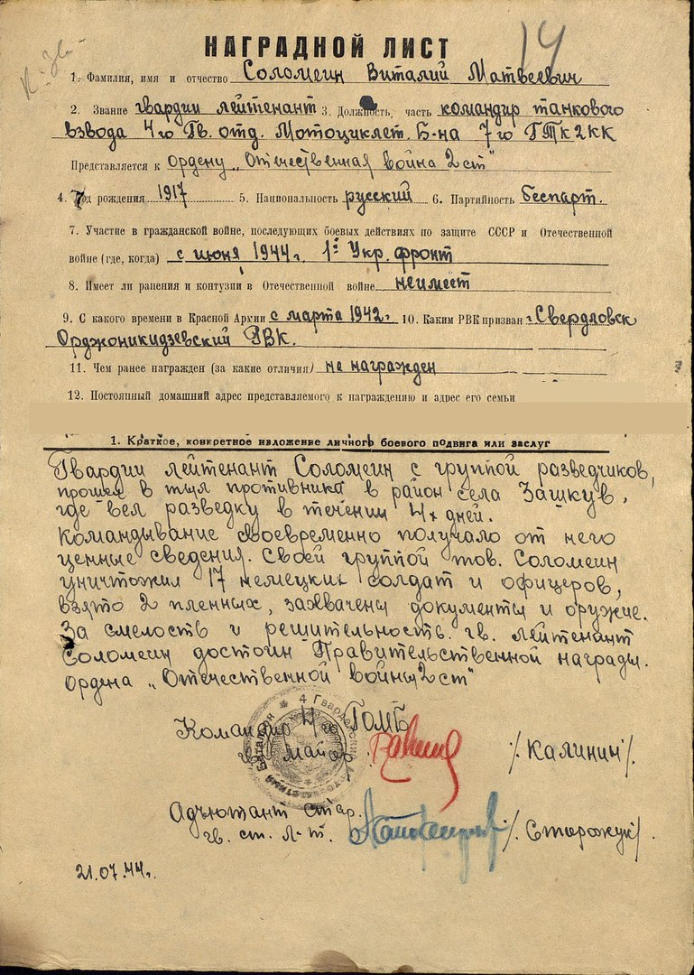
Наградной лист
В. М. Соломеина

Slide 29
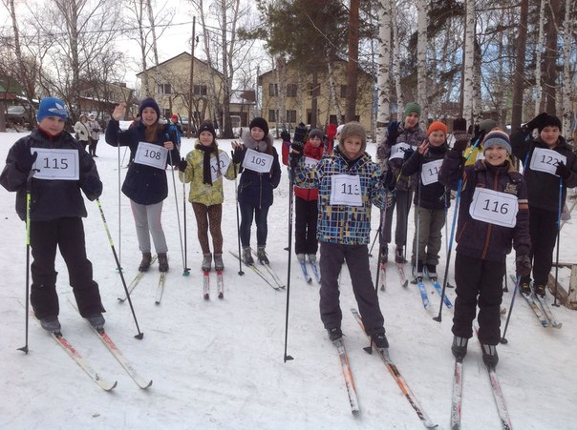
Соломеинский лыжный пробег - 2019
Ученики 5-11 классов ежегодно принимают участие в ставшем уже традиционным лыжном пробеге

Slide 30
Участие моего класса в лыжных пробегах им. В.М.Соломеина

Slide 31
Виталий Матвеевич Соломеин
1909
1944

Slide 32
Спасибо за внимание!

